Slide 1


Slide 2
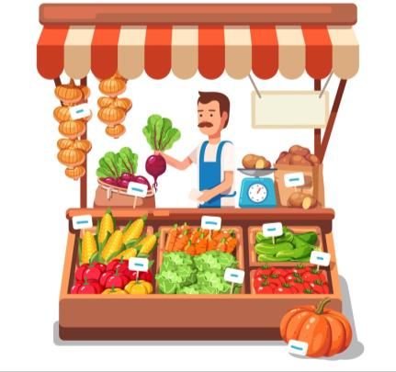
В магазин завезли овощи. Пять девятых всех овощей — картофель, а две девятых всех овощей — помидоры. Сколько килограммов картофеля завезли в магазин, если помидоров завезли 72 кг?
Решение
ОВОЩИ
Ответ
180
1

Slide 3
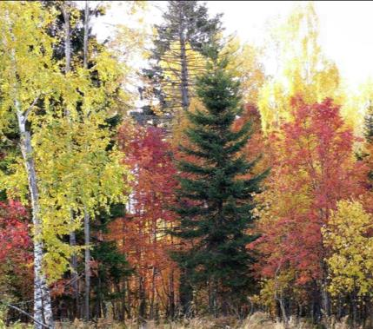
На участке растут ели, берёзы и осины. Ели составляют пять одиннадцатых всех деревьев на участке, а берёзы — четыре одиннадцатых. Сколько на участке елей, если берёз 28?
Решение
Ответ
35
2

Slide 4

Попугай капитана Сильвера знает слова английского и
испанского языков, причём английские слова составляют
семь тринадцатых его словарного запаса. Известно, что он знает 24 испанских слова. Сколько всего слов знает попугай?
Решение (2)
Ответ
52
3

Slide 5

На полке стоят книги в твёрдом переплёте и книги в мягком переплёте. Восемь одиннадцатых книг на этой полке — в твёрдом переплёте, а книг в мягком переплёте
9 штук. Сколько всего книг на полке?
Решение (2)
Ответ
33
4

Slide 6
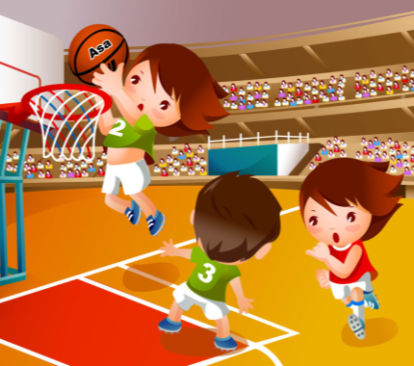
В матче баскетбольная команда набрала 112 очков. Лучший игрок этой команды заработал четверть всех очков. Сколько очков заработали все остальные игроки команды вместе?
Решение
Ответ
84
5

Slide 7
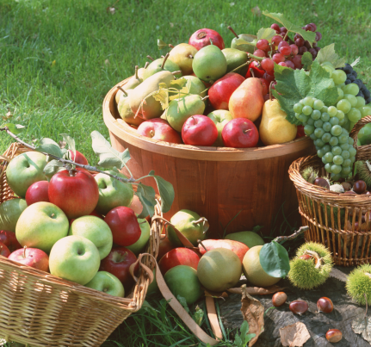
Осенью с яблонь сняли яблоки — жёлтые и зелёные. Зелёных яблок сняли 40 кг. Жёлтые яблоки составили
три пятых всех яблок. Сколько всего килограммов яблок сняли?
Решение (2)
Ответ
100
6

Slide 8
На участке растут ели, берёзы и осины. Ели составляют четыре девятнадцатых всех деревьев на участке, а берёзы — девять девятнадцатых. Сколько на участке елей, если берёз 27?
Решение
Ответ
12
7

Slide 9
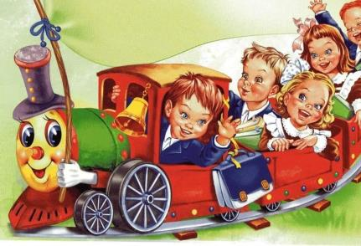
В вагоне электропоезда 56 мест для сидения, три четверти мест занято.
Сколько свободных мест в вагоне?
Решение
Ответ
14
8

Slide 10
Осенью с яблонь сняли яблоки — жёлтые и зелёные.
Зелёных яблок сняли 42 кг. Жёлтые яблоки составили
пять девятнадцатых всех яблок.
Сколько всего килограммов яблок сняли?
Решение (2)
Ответ
57
9

Slide 11
На полке стоят книги в твёрдом переплёте и книги в мягком переплёте. Пять девятых книг на этой полке — в твёрдом переплёте, а книг в мягком переплёте
16 штук. Сколько всего книг на полке?
Решение (2)
Ответ
36
10

Slide 12
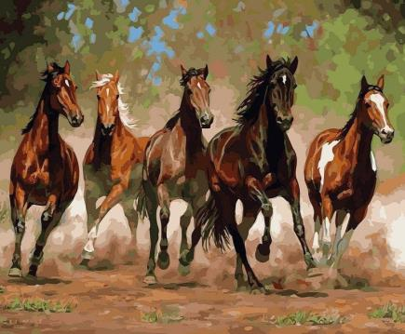
В табуне 76 лошадей. Четверть из них гнедые, а остальные вороные.
Сколько в табуне лошадей вороной масти?
Решение
Ответ
57
11

Slide 13
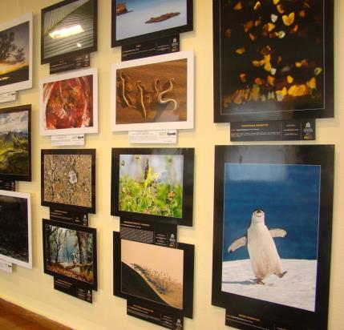
На фотовыставке фотографии российских фотографов
составляют три седьмых всех фотографий. Известно, что
на выставке 64 фотографии зарубежных фотографов.
Сколько всего фотографий представлено на выставке?
Решение (2)
Ответ
112
12

Slide 14
Фон презентации
Овощной магазин
Смешанный лес
Пират с попугаем
Книжная полка
Баскетбол игра
Сбор урожая
На паровозике
Табун лошадей
Фотовыставка
https://prooge.ru/

